Slide 1

La Revolución de la Riqueza
Alvin y Heidi Toffler

Slide 2
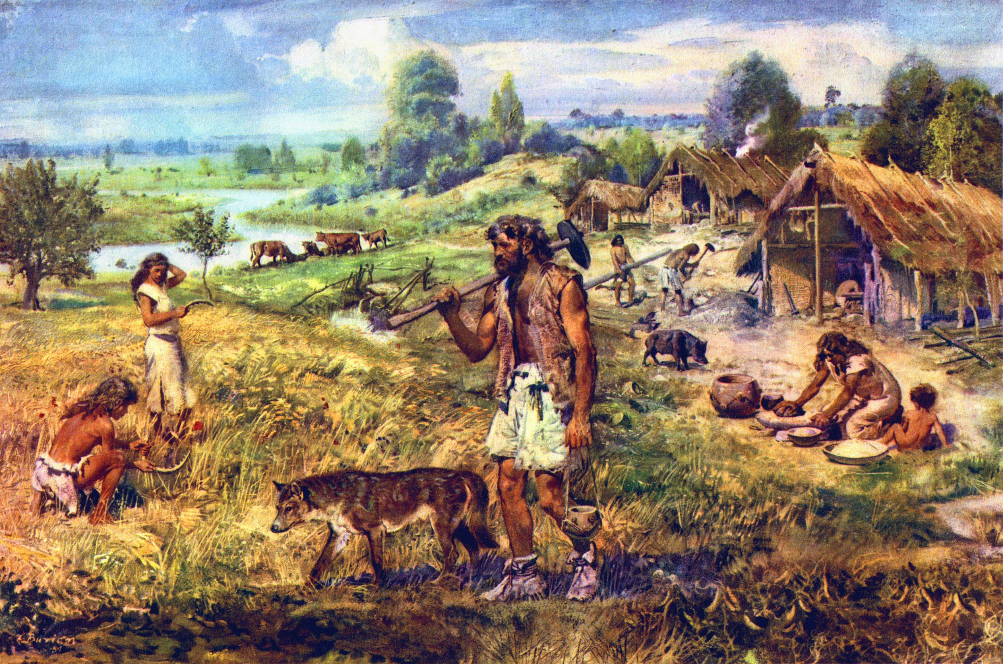
“Somos una especie en movimiento (…). Estamos expandiendo algo que podríamos denominar nuestra <<dimensión espacial>>” (p.70).
Desde el inicio desde cazadores recolectores (sedentarios) hasta nuestros tiempos, que se estima el 8% de la sociedad, han ido expandiéndose, producto de la revolución actual de la riqueza.
“Preparar personas para ayer y no para mañana”.

Slide 3
El dinero también tiene una “Dimensión espacial”, esto hace referencia, que desde el 2002, alrededor de 15 países, incluido al Ecuador, han ido suplantando su propia moneda en favor de la dolarización.

Slide 4
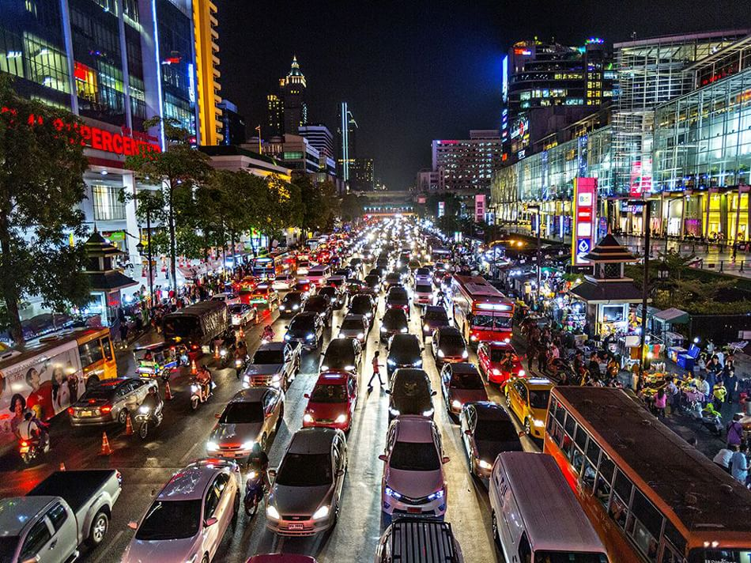
Esto lo denomina Toffler en su libro como “una unión entre pernos y grapas” (…) la producción mundial había crecido nueve veces entre 1800 y 1900 dirigidas hacia Asia y África” (p.75). Esto denomina a que después de causas y conflictos mundiales como la Primera y la Segunda Guerra Mundial , la Revolución bolchevique, la gran depresión, entre otras las “grapas o pernos” se soltaron, lo que provoco inestabilidad en el comercio y la integración económica, llamado por el autor “el mundo atravesó medio siglo de des globalización.”

Slide 5

Babbitt Hariet manifiesta: “Estamos Globalizando nuestros vicios con mayor rapidez que nuestras virtudes”. Drogas, armas, sexo, incluso tráfico de órganos son parte también de una red de industria globalizadas, que es también la prolongación de la dimensión espacial.

Slide 6
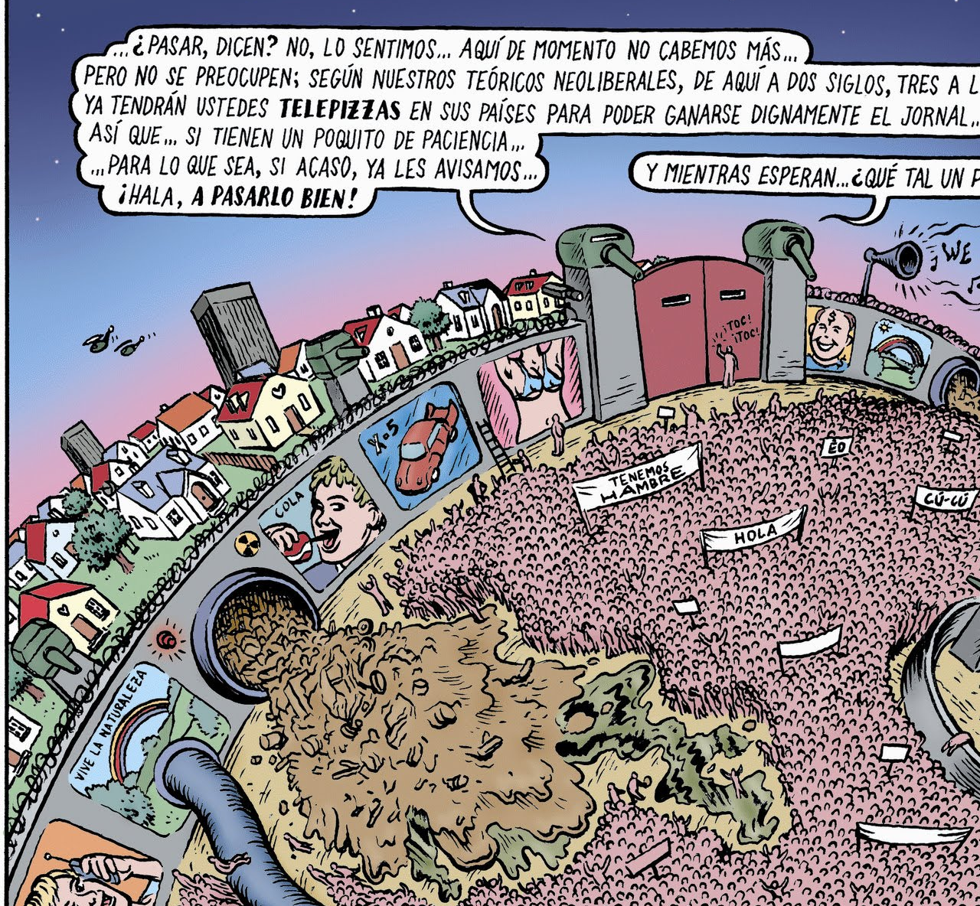
El impulso de EEUU en las últimas décadas por globalizar o reglobalizar, sostenida que la globalización más la liberación en forma de privatización, desregularización y libertad de comercio, aliviarían la pobreza y desarrollarían la democracia y un mundo mejor para todos.

Slide 7
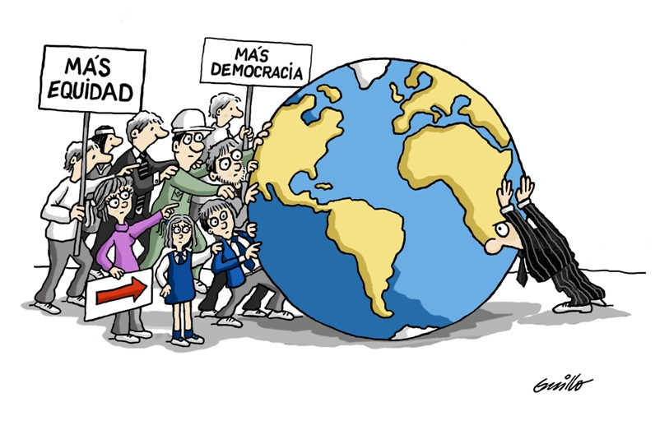
Esta globalización está coordinada por web sites, televisoras, empresas y aerolíneas globales, son grupos contraglobalistas que permiten poner los intereses en el mundo ante las individualidades humanas, esto debilita la acción de movimientos y actores en contra. Por otro lado estos grupos “anti” anhelan ver a un Gobierno único y más fuerte, que culpan con manifestaciones de la explotación de los trabajadores, degradación del medio ambiente. Ideologías detractoras según Toffler.

Slide 8
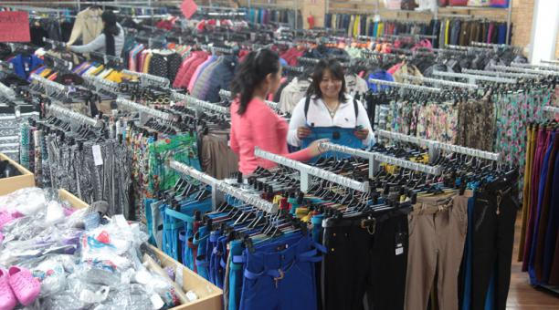
Japón, imitada por corea del sur, introducían sus productos en los mercados estadounidense y europeo en cargueros, aviones, buques, creciendo tan deprisa su demanda
Boom chino, el Ecuador ya no tenía moneda propia, para esa época, teniendo en cuenta que hemos sido un país endeudado. En base a este escenario de tratados de libres comercios y acuerdos internacionales para dinamizar la economía nacional.

Slide 9


